Slide 1
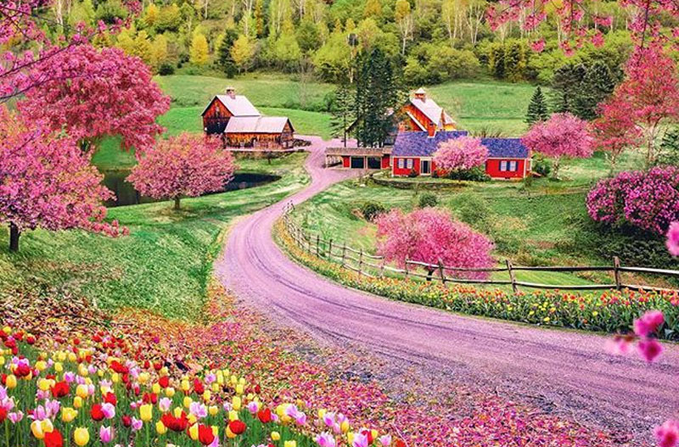
Καλώς μας ήρθες άνοιξη!

Slide 4
Από ποιο γραμματάκι ξεκινά ο κάθε μήνας; Πόσες συλλαβές έχει και πόσα γράμματα;

Slide 9
ΠΑΙΧΝΙΔΙ ΑΝΑΓΡΑΜΜΑΤΙΣΜΟΥ
https://wordwall.net/resource/1552628/%ce%b1%ce%bd%ce%bf%ce%b9%ce%be%ce%b7

Slide 18
Η γυναίκα του Μάρτη: Ένας μύθος για τον
Μάρτιο !

Slide 19
Κάποτε οι μήνες αποφάσισαν να παντρευτούν.

Slide 20
Ο κ αθένας βρήκε μια γυναίκα που του ά ρε σ ε και την παντρεύτηκε.
Τάνια Μάνεση

Slide 21
Ο Μ ά ρ τ η ς δε φρόν τ ι σε το ζ ή τ η μ α μόνος του και έβαλε προξενητάδες να του βρουν αυτοί μία γυναίκα!
Τάνια Μάνεση

Slide 22
Εκείνοι τι να κάνουν βρήκαν μία γυναίκα
και του την πήγανε. Όμως η γυναίκα στο
πρόσωπό της ήταν τυλιγμένη με ένα
μαντίλι και δεν φαινόταν καθόλου. Τα αδέρφια του του είπαν ότι είναι πανέμορφη. Έτσι ο Μάρτης μας αποφάσισε να την παντρευτεί.
Σου βρήκαμε μία πανέμορφη κοπέλα!
Τάνια Μάνεση

Slide 23
Έτσι και έγινε το ανδρόγυνο την επόμενη μέρα παντρεύτηκε!
Τάνια Μάνεση

Slide 24
Αφού είχε γίνει ο γάμος, και πήγανε σπίτι, η κοπέλα έβγαλε το μαντίλι από το πρόσωπό της. Ο Μάρτης έμεινε με ανοιχτό το στόμα! Όχι από την χαρά του αλλά από αυτό που αντίκρισε! Δεν είχε ξαναδεί ποτέ στη ζωή του πιο άσχημη κοπέλα!
Τάνια Μάνεση

Slide 25
Από τότε κάθε φ ο ρ ά που τη θ υ μ ότ αν ή την έβλεπε κ α τ α π ρ ό σ ω π ο,
ο Μ ά ρ της έ κ λ α ι γ ε και ά σ τ ρ α φ τε, βρ οντ ούσε , έ β ρ ε χ ε, έ ρ ιχ νε μ π ό ρ ε ς , έκανε πα γ ω ν ι έ ς….

Slide 26
Ενώ μόνο όταν ξεχνίόταν κάποιες φορές ή όταν κοιτούσε την πλάτη της Ο Μαρτης ηρεμούσε γαλήνευε και ήταν χαρούμενος. Τότε λοιπόν έκανε καλό καιρό, έβγαινε ο ήλιος κα ανέβαινε η θερμοκρασία!

Slide 27
Για αυτό
λέγεται και η παροιμία:
«Ο Μάρτης πότε κλαίει και πότε
γελάει!»

Slide 29
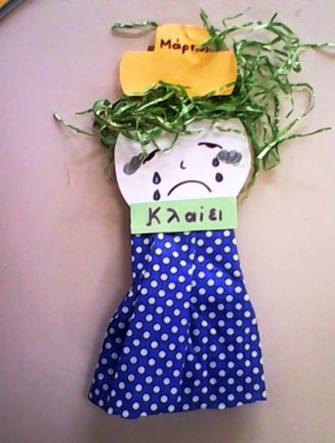
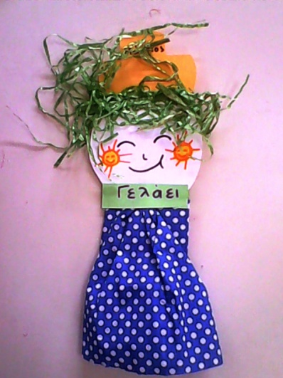
ΚΑΤΑΣΚΕΥΗ
ΚΟΨΕ ΔΥΟ ΧΑΡΤΙΑ ΣΕ ΚΥΚΛΙΚΟ ΣΧΗΜΑ, ΩΣΤΕ ΝΑ ΦΤΙΑΞΕΙΣ ΕΝΑ ΠΡΟΣΩΠΟ.
ΑΠΌ ΤΗ ΜΙΑ ΖΩΓΡΑΦΙΣΕ ΤΟ ΕΤΣΙ ΩΣΤΕ ΝΑ ΚΛΑΙΕΙ ΚΑΙ ΑΠΌ ΤΗΝ ΆΛΛΗ ΝΑ ΓΕΛΑ. ΒΑΛΕ ΕΝΔΙΑΜΕΣΑ ΈΝΑ ΚΑΛΑΜΑΚΙ ΚΑΙ ΚΟΛΛΗΣΕ ΤΑ ΜΕΤΑΞΥ ΤΟΥΣ.
ΣΤΟΛΙΣΕ ΚΑΤΑΛΛΗΛΛΑ ΜΕ ΜΑΛΛΙΑ ΚΑΠΕΛΟ ΚΤΛΠ ΚΑΙ ΤΙΣ ΔΥΟ ΠΛΕΥΡΕΣ.
ΣΤΗ ΣΥΝΕΧΕΙΑ ΦΤΙΑΞΕ ΜΕ ΟΤΙ ΥΛΙΚΑ ΕΧΕΙΣ ΤΑ ΡΟΥΧΑ ΠΧ. ΕΦΗΜΕΡΙΔΑ ΠΕΡΙΟΔΙΚΑ / ΧΑΡΤΙ ΚΟΥΖΙΝΑΣ, ΑΛΛΑ ΧΑΡΤΟΝΙΑ ΥΦΑΣΜΑΤΑ.
ΣΕ ΕΝΑ ΧΑΡΤΙ ΓΡΑΨΕ ΌΠΩΣ ΜΠΟΡΕΙΣ ΚΛΑΙΕΙ ΚΑΙ ΣΕ ΈΝΑ ΆΛΛΟ ΓΕΛΑΕΙ ΚΑΙ ΚΟΛΛΗΣΕ ΤΟ ΣΤΗ ΣΩΣΤΗ ΜΕΡΙΑ.

Slide 30
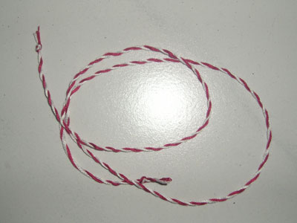
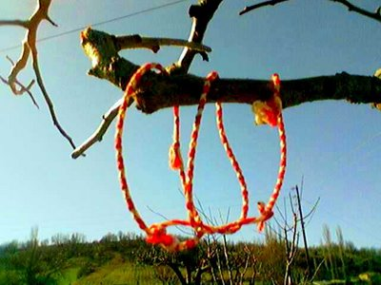
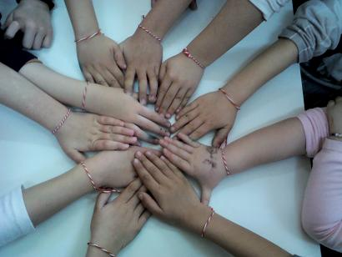
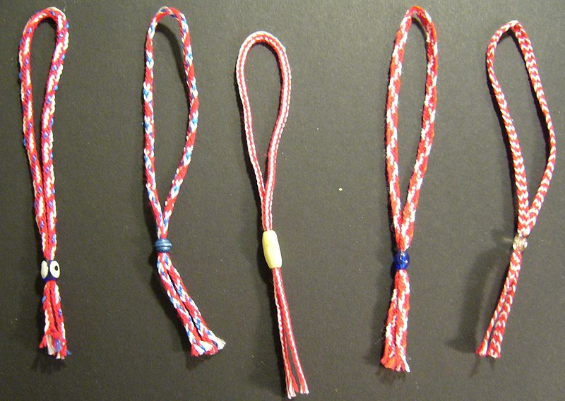
Από τη 1η ως τις 31 του Μάρτη, τα παιδιά φορούν στον καρπό του χεριού τους ένα βραχιολάκι, φτιαγμένο από στριμμένη άσπρη και κόκκινη κλωστή, τον «Μάρτη» ή «Μαρτιά». Σύμφωνα με τη λαϊκή παράδοση, ο «Μάρτης» προστατεύει τα πρόσωπα των παιδιών από τον πρώτο ήλιο της Άνοιξης, για να μην καούν. Φτιάχνεται την τελευταία ημέρα του Φεβρουαρίου και φοριέται είτε σαν δαχτυλίδι στα δάχτυλα, είτε στον καρπό του χεριού σαν βραχιόλι. Καμμιά φορά φοριέται ακόμα και στο μεγάλο δάχτυλο του ποδιού, ώστε να μην σκοντάφτει ο κατοχός του.
"Μάρτη" δεν φορούσαν μόνο οι άνθρωποι. Σε σε κάποιες περιοχές της χώρας κρεμούσαν την κλωστή όλη τη νύχτα στα κλαδιά μιας τριανταφυλλιάς για να χαρίσουν ανθοφορία, ενώ σε άλλες περιοχές την έβαζαν γύρω από τις στάμνες για να προστατέψουν το νερό από τον ήλιο και να το διατηρήσουν κρύο. Σε άλλες περιοχές το φορούσαν μέχρι να φανούν τα πρώτα χελιδόνια, οπότε και το άφηναν πάνω σε τριανταφυλλιές, ώστε να τον πάρουν τα πουλιά για να χτίσουν τη φωλιά τους. Αλλού πάλι το φορούν ως την Ανάσταση, οπότε και το δένουν στις λαμπάδες της Λαμπρής για να καεί μαζί του.

Slide 31
ΖΩΓΡΑΦΙΖΩ ΤΟ ΠΟΙΗΜΑ
Μάρτης
Μ’ ασπροκόκκινο βραχιόλι
περασμένο στο χεράκι
βγαίνει ο Μάρτιος σεργιάνι
στ’ ουρανού το περβολάκι.
Λάσο κάνει τις αχτίδες
κυνηγά τα συννεφάκια
κι άμα βαρεθεί ξαπλώνει
στης πλατείας τα παγκάκια.
Ι. Κυρίτση-Τζιώτη

